Slide 1


„Muitinės Integruotos transporto priemonių ir prekių kontrolės sistemos (TRAKIS) funkcijos, diegimo terminai ir su jos diegimu susiję pokyčiai, aktualūs verslui “
2025-04-10

Slide 2
„Integruota transporto priemonių ir prekių kontrolės sistema TRAKIS “
TRAKIS Projekto tikslas :
sukurti Integruotą transporto priemonių ir prekių kontrolės sistemą, užtikrinančią galimybes asmenims papildomai nebepateikti informacijos apie prekių siuntų, apie kurių pateikimą yra arba bus pranešta muitinei pateikiant PN duomenų rinkinį, faktinį pateikimą muitinei, jo vietą ir laiką, o Lietuvos Respublikos muitinei patikrinti pranešimų apie prekių pateikimą (toliau – PN) tikrumą vadovaujantis Sąjungos muitinės kodekso reikalavimais ir automatiškai patikrinti prekių siuntos pateikimo faktą bei keistis siuntų (transporto vienetų) pateikimo duomenimis su LR kontroliuojančiomis institucijomis.

Slide 3
„Integruota transporto priemonių ir prekių kontrolės sistema TRAKIS “
Aptariamas uždavinys
Projekto tikslui įgyvendinti iškelti uždaviniai:
• Gauti informaciją iš muitinės postuose ir muitino tikrinimo vietose (toliau – MTV) veikiančių eismo valdymo ir (arba) transporto vienetų judėjimo fiksavimo sistemų, kontroliuojančių transporto vienetų atvykimą, judėjimą ir išvykimą postuose, įskaitant sistemas, kurios valdomos kitų asmenų (Pasienio kontrolės punktų direkcijos prie LR susisiekimo ministerijos, AB „LTG Cargo“, Klaipėdos valstybinio jūrų uosto direkcijos, valstybės įmonės Lietuvos oro uostų, AB Lietuvos pašto, kitų muitinės krovinių postų ir MTV infrastruktūrą valdančių asmenų), taip pat teikti šioms sistemoms informaciją apie pasikeitusius transporto vienetu gabenamų prekių muitinės priežiūros poste reikalavimus (leidimą išvykti iš posto, nurodymą vykti patikrinimams ir pan.).
• Nustatyti transporto vieneto statusą atvykimo, buvimo, išvykimo iš posto (MTV) atžvilgiu, atsižvelgiant į muitinės kontrolės poreikius ir gabenamų prekių statusą.
• Keistis informacija su Prekių pateikimo muitinės kontrolei sistema (toliau – PPMKS), prireikus – kitais integruotos MIS posistemiais, siekiant kontroliuoti prekių pateikimo faktą ir vykdyti transporto vienetu gabenamų prekių muitinės priežiūrą.
• Muitinei reguliuoti (valdyti) transporto vienetu gabenamų prekių judėjimą, teikiant nurodymus pirmiau minėtoms sistemoms dėl transporto judėjimo valdymo, su galimybe nustatyti prioritetus pagal asmenų, transporto priemonių ir (arba) krovinio pobūdį.
• Keistis duomenimis apie transporto vienetų judėjimą su Valstybinės mokesčių inspekcijos (toliau – VMI) išmaniosios mokesčių administravimo sistemos (i.MAS) elektroninių važtaraščių posistemiu (i.VAZ); suteikti galimybę gauti i.VAZ duomenis muitinės reikmėms ir perduoti transporto vienetų duomenis VMI jos funkcijoms vykdyti.
• Keistis duomenimis apie transporto vienetų judėjimą (įforminimą) pasienio postuose ir atitinkamų Transporto vienetų muitinei teikiamų elektroninių dokumentų duomenimis su pasienio muitinės postuose dirbančiomis tarnybomis – VSAT (esant galimybei - VMVT ir (arba) VAAT).
• Sudaryti galimybę pagal nustatytas specifikacijas prie sistemos prijungti naujas ar papildomas pirmiau minėtas eismo valdymo ir (arba) transporto vienetų judėjimo fiksavimo sistemas.

Slide 4
TRAKIS principinė schema (gaunami duomenys)
Pasienio Postų
EVS
iVAZ
Valst. NR
EVS
Valst. NR
EVS
Deklaracija + sprendimas
EVS
MTV
EVS
Valst. NR
TRAKIS
iMDAS
TRAKIS
TRAKIS
KIPIS
Valst. NR
Valst. NR
NAS

Slide 5

TRAKIS principinė schema (teikiami duomenys)
Pasienio Postų
EVS
išleidimas
Važtaraštis
iVAZ
EVS
EVS
Deklaracija + sprendimas
EVS
MTV
EVS
išleidimas
TRAKIS
iMDAS
TRAKIS
TRAKIS
išleidimas
KIPIS
NAS

Slide 6
Šiam aptarimui aktuali komunikacija
EVS
EVS
EVS
MTV
EVS
Valst. NR
išleidimas
TRAKIS

Slide 7
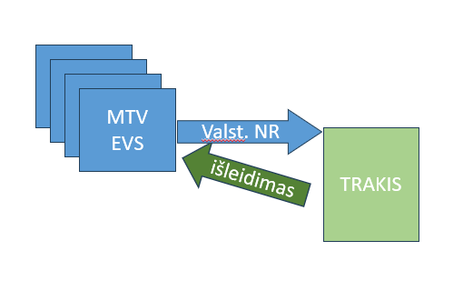
TRAKIS stebėjimo objektas ir funkcijos
  Transporto priemonė pagal VN;
  Transporto priemonės susiejimas su muitinės deklaracija;
  Sprendimo dėl (ne) išleidimo perdavimas pagal sprendimus įforminimo sistemose;
  Išankstinė registracija ir Eilių valdymas Krovinių postuose

Slide 8
MTV ir MUITINĖS NUSTATYTOS vietos
MTV (MD GD Įsakymas 1B-244):
  Postai (postų MTV 1B-351=COL)
  MTV (vis dar veikiančios LTM ir KTM = 1LT(1NOV) (51LT);
Muitinės Nustatytos Prekių Pateikimo Vietos (MNPPV):
  Muitinės sandėliai (1B-577 = 2LT(1SAN) ir 1LT(1NOV);
  Laikino saugojimo sandėliai (1B-289);
  Įgalioti siuntėjai (1B-992; 1B-536 = 192NOV);
  Įgalioti gavėjai (1B-536 = 192NOV);
  Laisvosios zonos 1NOV.
Muitinei priimtina prekių buvimo vieta (50LT (2NOV):
  Registruoti eksportuotojai
  Vienkartiniai leidimai laikinai saugoti prekes

Slide 9
Nauda MTV ir MNPPV turėtojams
  Automatinis elektroninio važtaraščio gavimas (eFTI reglamentas);
  Automatinis tr. pr. išleidimas;
  Galimybė automatiškai rezervuoti prioritetines vietas sienos kirtimui (eksporto ir tranzito atveju) ir rezervuotis eilę į krovinių postą;
  Minimalus muitinės patikrinimų skaičius susijusių su tr. priemonės tikrinimu;
  Galimybė stebėti kontroliuojamų transporto priemonių atvykimą, išvykimą iš posto (įskaitant pasienio) TRAKIS portale.

Slide 10
Nauda Muitinei ir Lietuvos Valstybei
  Privalomo SMK 148 straipsnio 3d. ir deleguoto akto
  115 str. įgyvendinimo tinkamas užtikrinimas;
  Privalomo eFTI reglamento ((EU) 2020/1056) įgyvendinimas;
  Ženklus kontrolės ir administravimo kaštų sumažinimas;
  Atitikties pagerėjimas.

Slide 11
Kam privalomai taikomi reikalavimai?:
  Naujiems Postams ir MTV;
  Naujiems įgaliotiems siuntėjams, įgaliotiems gavėjams;
  Naujiems muitinės sandėliams.
  Kas bus neįdiegusiems integracijų?:
  Negalės naudotis TRAKIS teikiamais privalumais;
  Galės naudotis TRAKIS sukurtu instrumentu, skirtu suvesti deklaruojamų tr. priemonių duomenis rankiniu būdu į TRAKIS dedikuotą aplikaciją.

Slide 12
Esami postai ir MTV
  Kviečiami prisijungti prie TRAKIS (skurti esamų vaizdo stebėjimo ir eismo valdymo sistemų integracijas su TRAKIS ir pradėti bandomąją eksploataciją iki 2026-01-01
  Kodėl vertą tai padaryti dabar:
  Kadangi dalies eismo valdymo sistemų tiekėjai (rangovai) aptarnauja keletas MTV ir MNPPV dėl kaštų pasidalijimų integracijos kaina bus mažesnė;
  TRAKIS rangovas suteiks visą būtiną paramą Integracijos sukūrimui ir testavimui, įskaitant prireikus TRAKIS adaptavimą pagal esamų sistemų funkcionalumą.
  Visais TRAKIS privalumais bus galima naudotis nedelsiant, po sistemos eksploatacijos pradžios 2026-01-01.
  Jeigu esama EVS sistema turi duomenų mainams su išorinėmis sistemomis skirtą modulį, TRAKIS gali būti sukurta specialiai jai skirta integracija (nebūtini pakeitimai sistemoje ar jie minimalūs) – (kreiptis nedelsiant – skaičius ribotas!!!).

Slide 13
Kontaktas dėl EVS integracijų:
  Elektroniniu paštu:
  vitalis.vareikis@lrmuitine.lt
  Kreiptis, nurodant MTV/MNPPV turėtoją, EVS rangovą/gamintoją/paslaugos teikėja, jų atstovų kontaktus.

Slide 14
TRAKIS
TRAKIS-EVSI
Versija 3.00
2024-12-17

Slide 15
Turinys
TRAKIS – EVSI žinutės
Eismo valdymo įrenginių savybės

Slide 16

Eismo valdymo įrenginio savybės (MTV)
Ant ribos
Išvažiavimas
iš MTV
Viduje
Įvažiavimas
Išvažiavimas
Viduje
Pravažiavimas
Ant ribos
Įvažiavimas
Į MTV

Slide 17
Procesas integracijos su EVS kontekste
Pranešimas apie įvažiavimą
Pranešimas apie važiavimą viduje
Prašymas dėl leidimo išvažiuoti
Sprendimas dėl leidimo išvažiuoti prašymo
Pranešimas apie išvažiavimą

Slide 18
Žinučių sąvadas
Žinutė | Paskirtis
TRAKIS_DeviceUpdateRequest | Kreipinys su eismo valdymo įrenginių informacijos atnaujinimu
TRAKIS_DeviceUpdateResponse | Atsakymas į kreipinį su eismo valdymo įrenginių informacijos atnaujinimu
TRAKIS_DeviceInformationRequest | Kreipinys su eismo valdymo įrenginių informacijos užklausa
TRAKIS_DeviceInformationResponse | Atsakymas į kreipinį su eismo valdymo įrenginių informacijos užklausa
TRAKIS_ExitPermissionRequest | Kreipinys su leidimo išvažiuoti iš stebėjimo zonos prašymu
TRAKIS_ExitPermissionResponse | Atsakymas į kreipinį su leidimo išvažiuoti iš stebėjimo zonos prašymu
TRAKIS_TraficControlEventNotification | Pranešimas apie transporto priemonės pravažiavimą pro eismo valdymo įrenginį
TRAKIS_To be defined | Paklausimas dėl muitinės sprendimo (ar galima išvažiuoti)
Pranešimui apie pravažiavimą atsakymas netikslingas

Slide 19
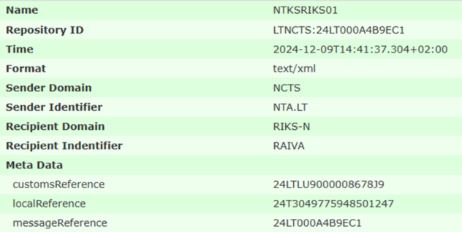
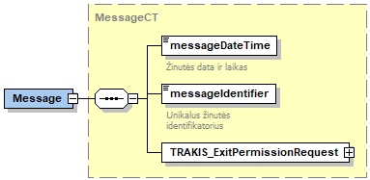
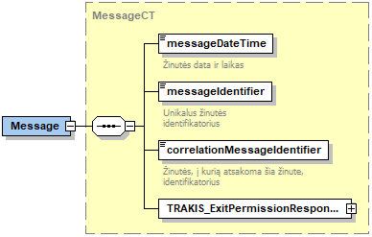
Žinutės metaduomenys ir antraštė
Metaduomenys
Ar metaduomenys turi būti standartiniai?
Ar skiriasi išorinių ir vidinių žinučių metaduomenys?
Dalį metaduomenų tikslinga atkartoti žinutėje
Žinutės identifikatorių suteikia sistema siuntėja ir jis turi būti unikalus repozitoriuje.
Unikalumui garantuoti kaip prefiksas pridedamas sistemos siuntėjos arba įmonės kodas.
Žinutės antraštė ir turinys:
Jei žinutė yra atsakymas į kita žinute gautą užklausą,
įtraukiamas ir užklausos žinutės identifikatorius

Slide 20
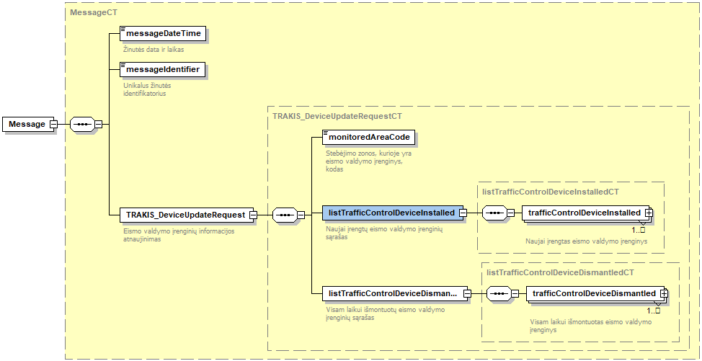
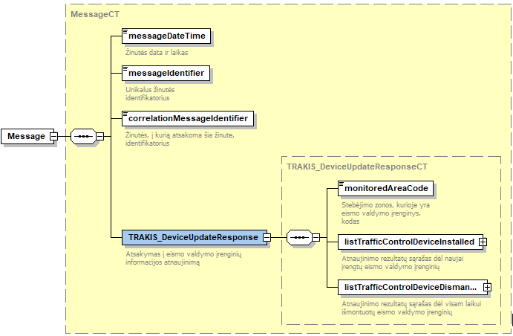
Eismo valdymo įrenginių atnaujinimas
EVS perduoda į TRAKIS eismo valdymo įrenginių duomenis
TRAKIS atnaujina duomenis ir perduoda į EVS rezultatus

Slide 21
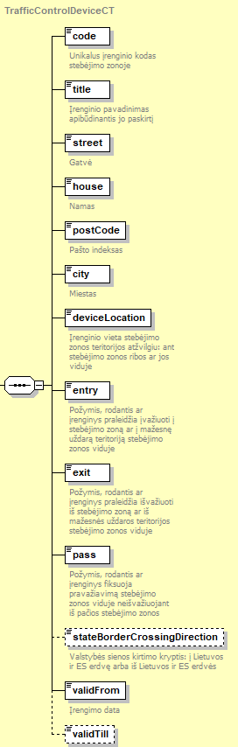
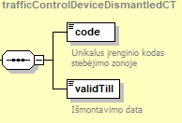
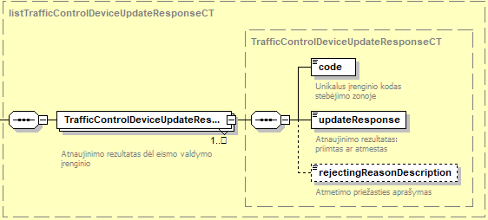
Naujai įrengti ir išmontuoti įrenginiai
Įrenginio informacija galima keisti tik tol,
kol dar negautas joks su juo susijęs eismo valdymo įvykis.
Jau veikiantį įrenginį galima tik padaryti nebegaliojančiu – išmontuotu.
To paties kodo pernaudoti naujam įrenginiui negalima.
Atnaujinimo rezultatas: priimtas arba atmestas dėl tam tikros priežasties
Gramatinių klaidų taisymams yra TRAKIS naudotojo aplinka.

Slide 22
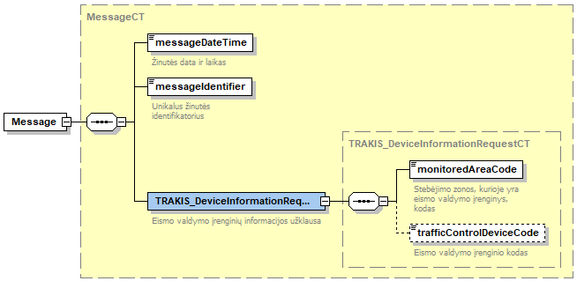
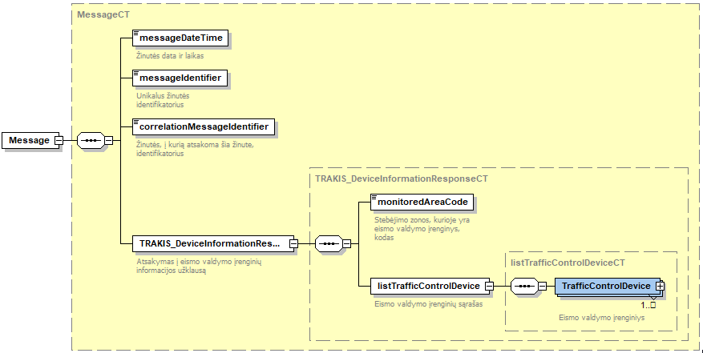
Eismo valdymo įrenginių informacija
EVS užklausia TRAKIS eismo valdymo įrenginių informacijos
TRAKIS perduoda vieno eismo valdymo įrenginio arba jų sąrašą

Slide 23
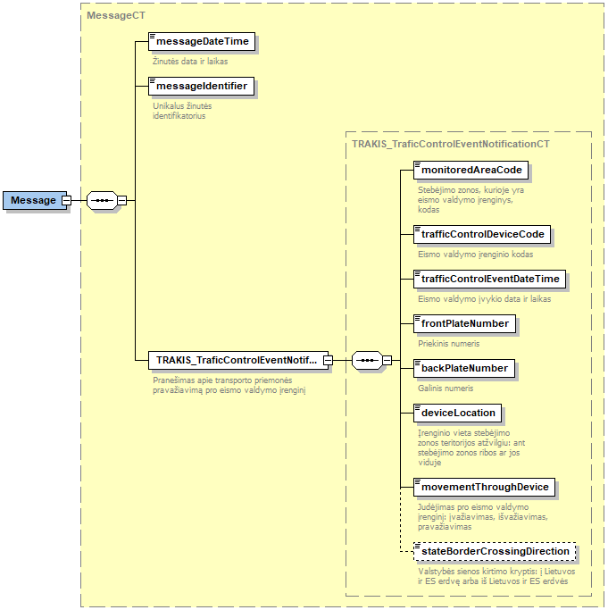
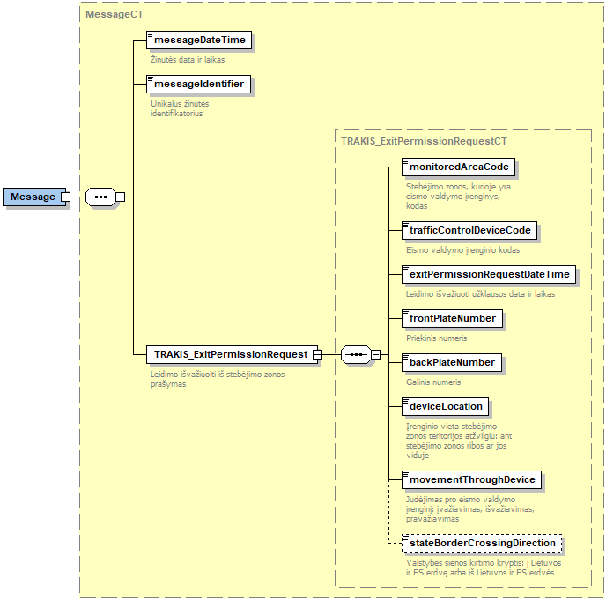
Leidimo prašymas ir pravažiavimas pro eismo valdymo įrenginį
Kokius numerius nuskaitys EVS?
Priekinį
Galinį
Šoninį
Konteinerį
Ar gali nuskaityti transporto priemonės tipą? Sunkvežimis
Autobusas, Lengvasis automobilis, Motociklas
Žinučių turinys nesiskiria, tik datos lauko pavadinimas,
tačiau aiškiau turėti dvi atskiras žinutes
Apribojus eismo valdymo įrenginio atnaujinimą,
pravartu atkartoti įrenginio savybes

Slide 24
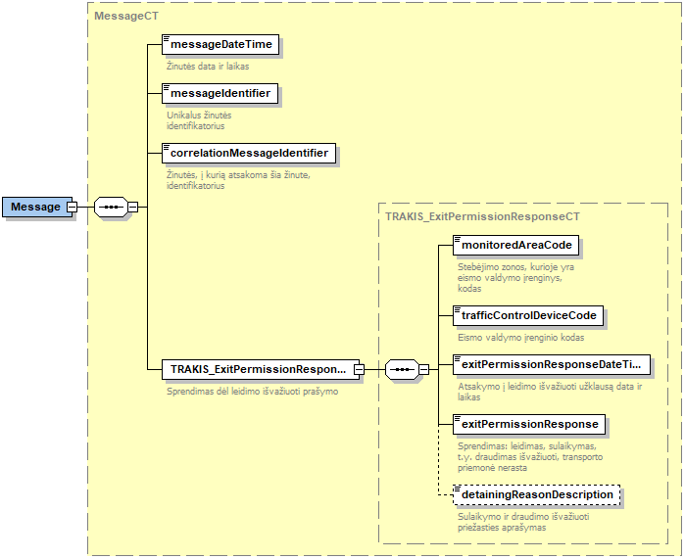
Sprendimas dėl leidimo išvažiuoti prašymo
Sprendimas:
Leidimas išvažiuoti
Sulaikymas, t.y. draudimas išvažiuoti
Transporto priemonė nerasta
Sulaikymo priežastys:
Nebaigtos procedūros
Sprendimas B, draudžiama išvažiuoti iš tikrinimo vietos
Sprendimas B, draudžiama įvažiuoti į ES, apsisukus galima grįžti atgal iš ES
Sprendimas B, draudžiama išvažiuoti iš ES, apsisukus galima grįžti atgal į ES

Slide 25
Eismo valdymo įrenginys
Unikalius kodas stebėjimo zonoje
Pavadinimas, apibūdinantis paskirtį
Adreso elementai
Galiojimo laikotarpis
Įrenginio vieta stebėjimo zonos teritorijos atžvilgiu:
Ant stebėjimo zonos ribos
Stebėjimo zonos viduje
Važiavimo pro įrenginius požymiai:
Įvažiavimas į stebėjimo zoną,
arba į mažesnę uždarą teritoriją stebėjimo zonos viduje
Išvažiavimas iš stebėjimo zonos
arba iš mažesnės uždaros teritorijos stebėjimo zonos viduje
Pravažiavimas stebėjimo zonos viduje
neišvažiuojant iš pačios stebėjimo zonos
Valstybės sienos kirtimo kryptis:
Į Lietuvos ir ES erdvę
Iš Lietuvos ir ES erdvės

Slide 26
Eismo valdymo įrenginio savybės (Pasienio poste)
LT BY
Ant ribos
Išvažiavimas
Į LT/ES
Viduje
Įvažiavimas
Išvažiavimas
Ant ribos
Įvažiavimas
Į LT/ES
Viduje
Pravažiavimas
Ant ribos
Įvažiavimas
Iš LT/ES
Ant ribos
Įvažiavimas
Į LT/ES

Slide 27
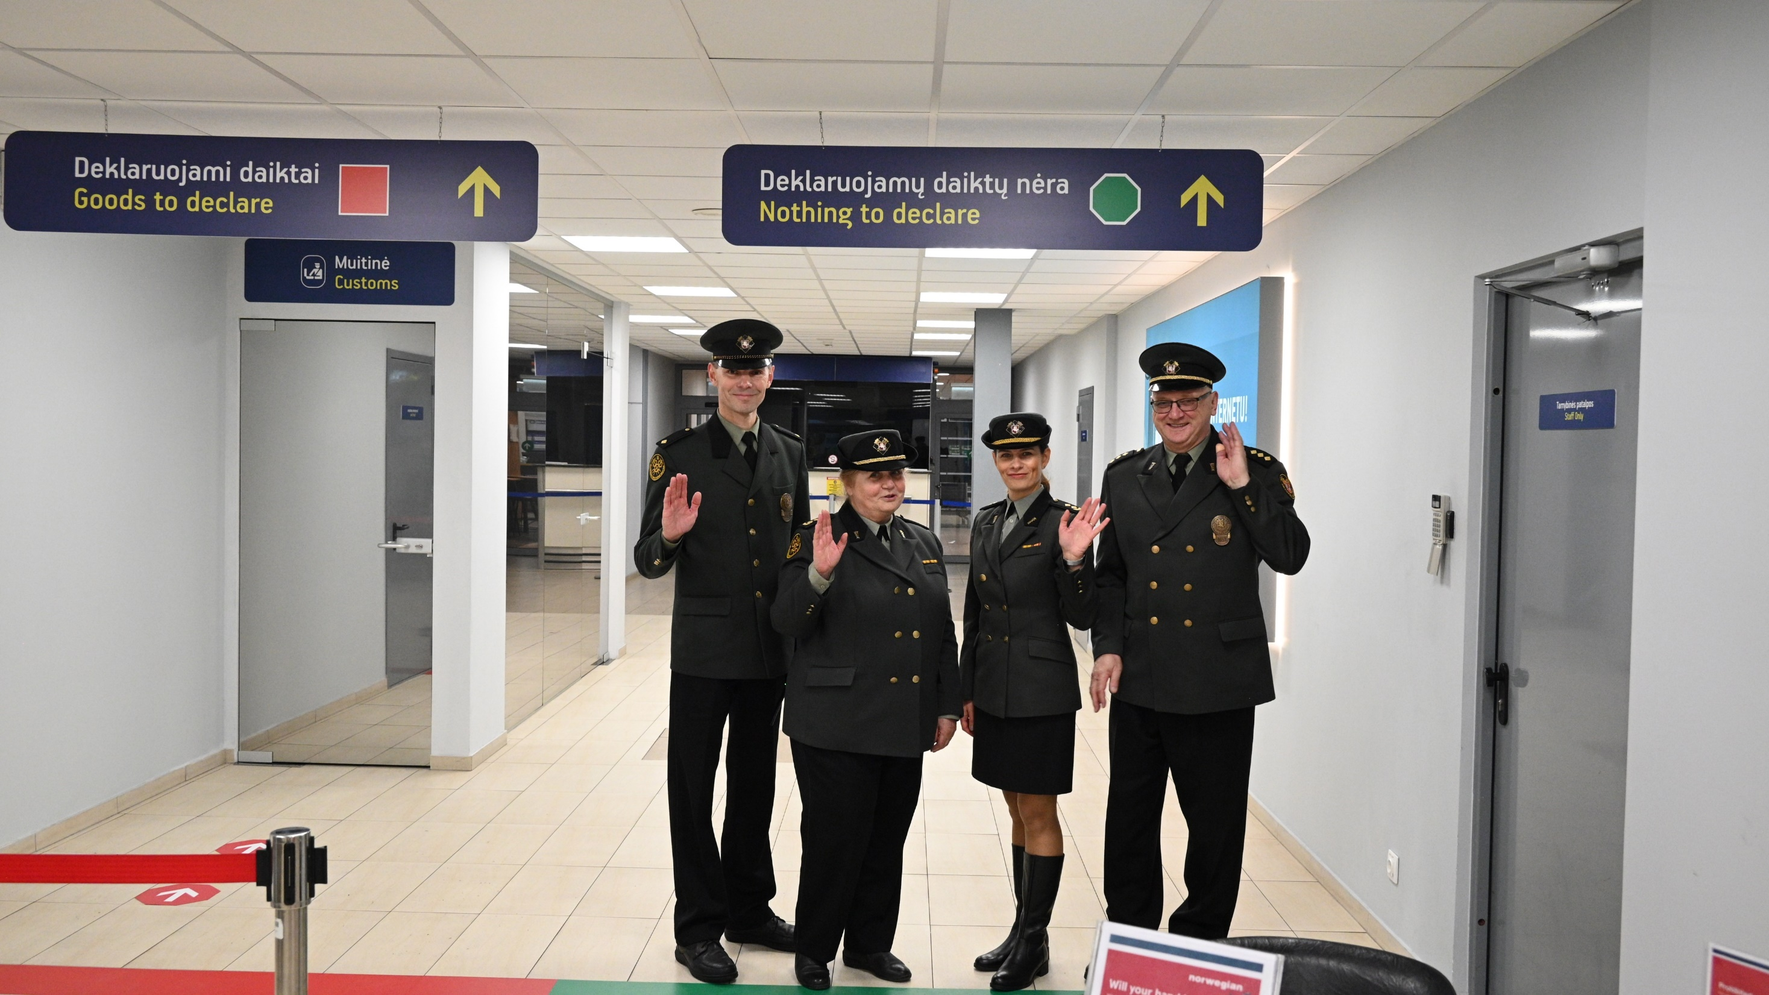
Notes:
(1) Nuotraukos, diagramos, graﬁkai ir kiti graﬁniai elementai elektroniniame pristatyme
Vienoje skaidrėje naudoti iki 3 vnt. vaizdinės informacijos.
Jeigu naudojamas 1 grafinis elementas, patartina išdidinti per visą skaidrės dydį, be teksto.

